Slide 1
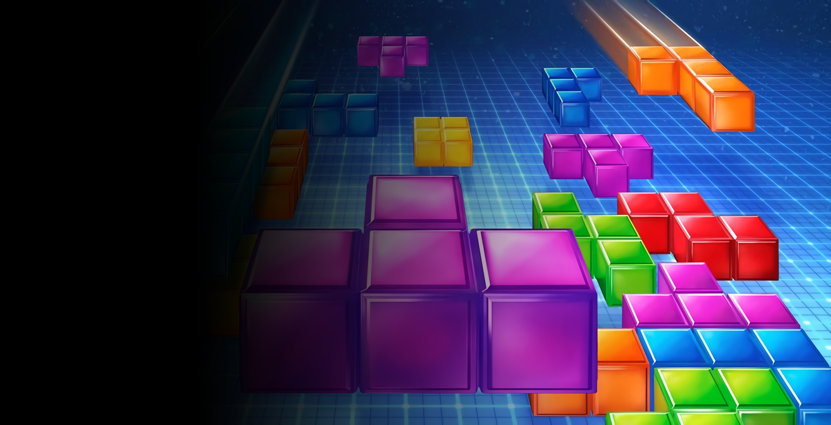
Projet Tetris
25 / 02 / 2021
Gabriel Dhimoïla

Slide 2
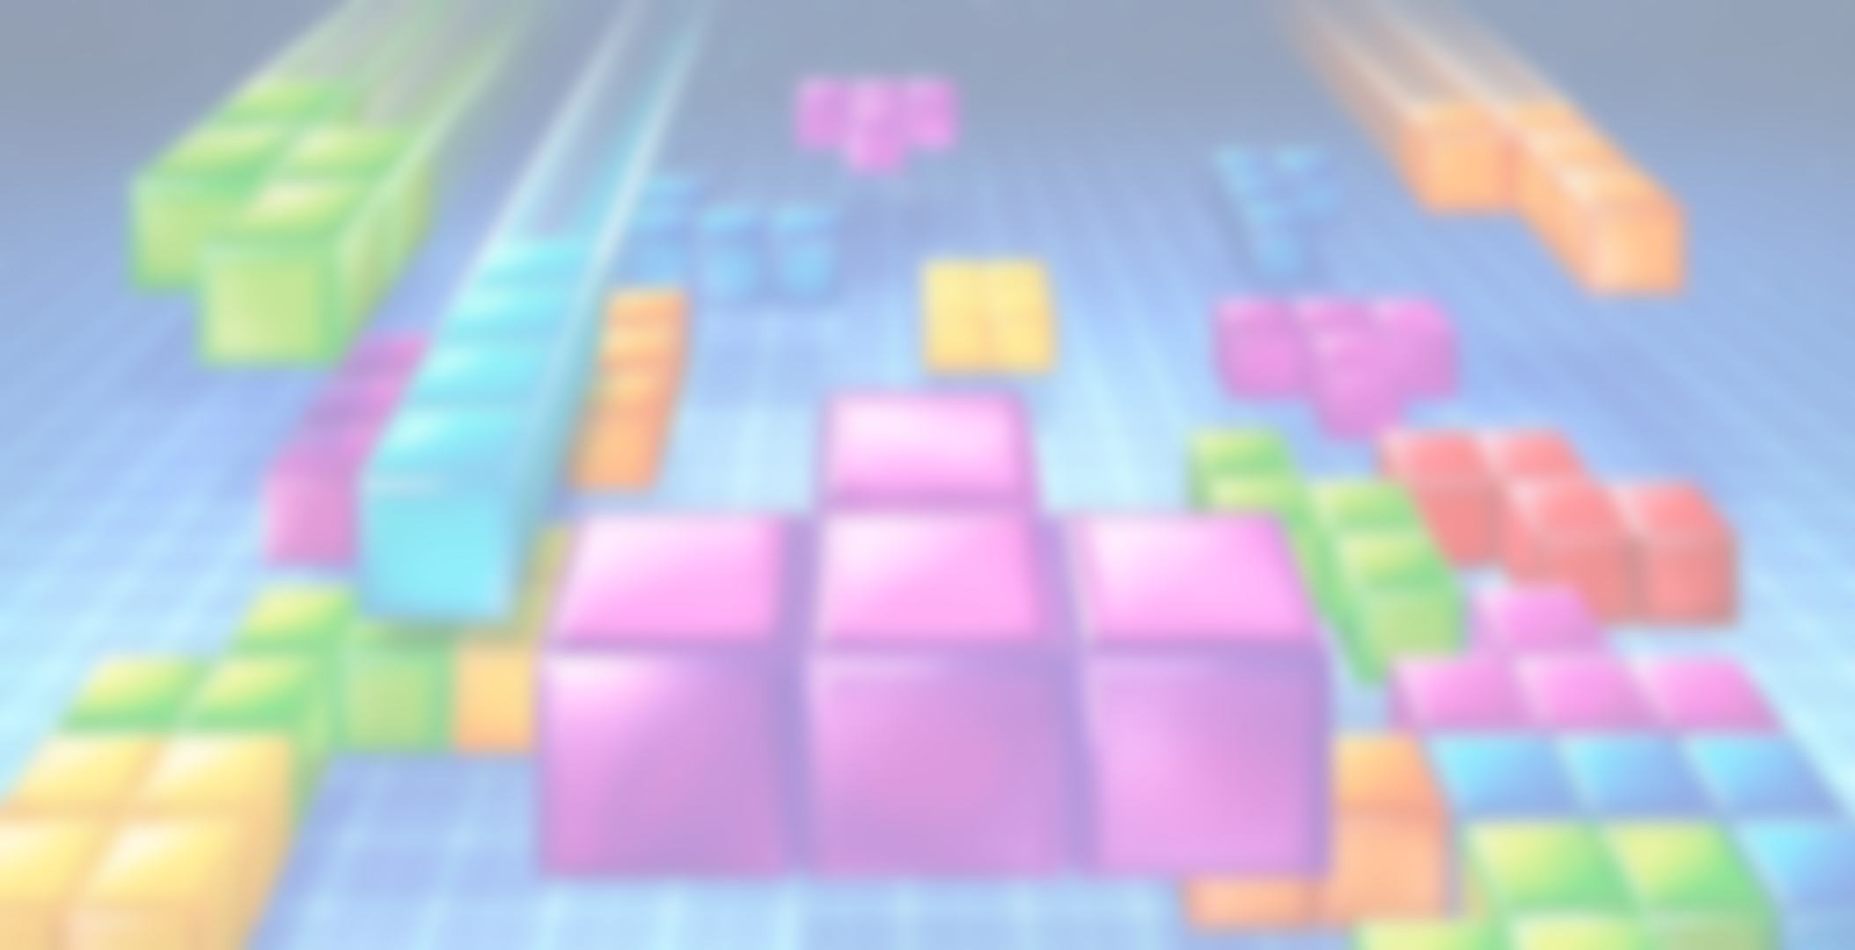



Compatibilité
SDL2 : interface graphique
SDL2_img : images
SDL2_net : réseau
SDL2_ttf : polices

Slide 3
Performances
Liaison Lyon (wifi) – Paris (wifi) :
aucune latence perceptible
120 FPS coté serveur

Slide 4
Bugs (ou presque bug)
Il n’y a pas d’écran de victoire
Le jeu se ferme quand
  un des fichiers n’existe pas
  le serveur s’éteint
  le serveur est introuvable

Slide 5
Maintenabilité
Modification du jeu facile
Serialization facile
Pattern design simple à comprendre
Fonctions/méthodes pas trop lourdes
Prototypes de fonctions commentés
Un fichier header et un fichier source par classe

Slide 6
Réseau
Ordinateur 1
Client 1
Réponse
Ordinateur 1
Requête
Serveur
Update game
Ordinateur 2
Réponse
Client 2
Requête

Slide 7




Sérialisation
float
char[ ]

Slide 8
Démonstration

Slide 9
Pistes d’améliorations
Ajouter des bonus / malus
Sérialiser uniquement certaines données
Ecran de victoire
Pouvoir relancer une partie instantanément
Apparence du menu
Pouvoir sauvegarder l’adresse d’un serveur

